Slide 1
СТРАТЕГИИ ПОДГОТОВКИ УЧАЩИХСЯ К УСТНОЙ ЧАСТИ ЕГЭ ПО АНГЛИЙСКОМУ ЯЗЫКУ

Slide 2
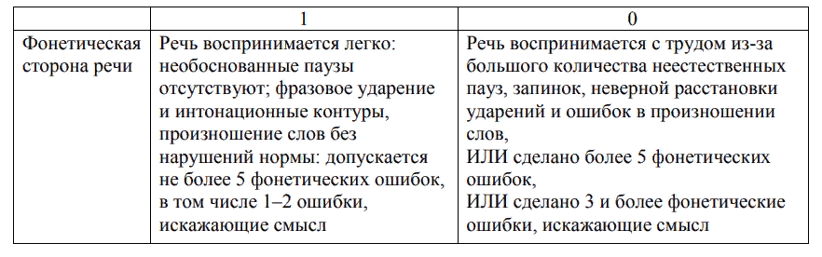
Задание № 1 (чтение вслух фрагмента информационного или научно-популярного стилистически нейтрального текста)

Slide 3
При чтении вслух экзаменуемый должен ОБЯЗАТЕЛЬНО продемонстрировать следующие навыки (их отсутствие ведёт к снижению оценки):
владеть правилами чтения и исключениями из правил, позволяющими произносить слова без грубых ошибок, искажающих смысл слова и приводящих к сбою коммуникации;
дифференцировать и правильно произносить долгие и краткие гласные: [iː] – [ɪ] (peak – pick); [ɔː] – [ɒ] (short – shot); [ɑː] – [ʌ] (heart – hut); [u:] – [u ] (pool – pull);
дифференцировать и правильно произносить межзубные [ð]/[θ] и фрикативные согласные[z]/[s] без замещения их межзубными фрикативными (think – sink);
дифференцировать и правильно произносить губно-губной [w] и губно-зубной [v] согласные;
дифференцировать и правильно произносить гласные [ɔː] и [ɜː] (как, например, в словах walk – work, form – firm);
владеть «связующим r» (linking r), т.е. озвучивать конечную r/re в позиции перед гласной, если с гласной начинается следующее слово (например, where is, there are);
правильно использовать при чтении текста вслух сильную и слабую формы местоимений и других служебных слов.

Slide 4
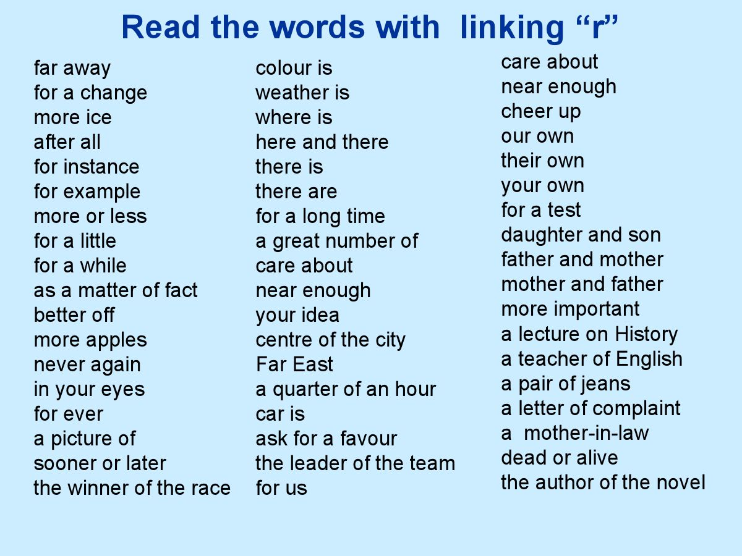

Slide 5
Желательно также, чтобы экзаменуемый умел:
противопоставить согласные [p] – [b], [t] – [d], [k] – [g] по силе/слабости, то есть:
1) сопровождать произношение сильных согласных [p], [t], [k] придыханием, аспирацией, наиболее проявляющейся в позиции перед ударной гласной (исключая сочетания [sp], [st], [sk], так как в них аспирация не наблюдается);
2) слабые согласные [b], [d], [g] в конце слова не превращать в сильные и не сопровождать полным взрывом. При такой ошибке неизбежно появляется призвук [ə];
соблюдать позиционную долготу гласных, зависящую от того, следует ли за ней сильный или слабый согласный;
избегать палатализации согласных перед гласными [i], [iː], [e], [æ], [ɜː], [eɪ], [ɪə].

Slide 6
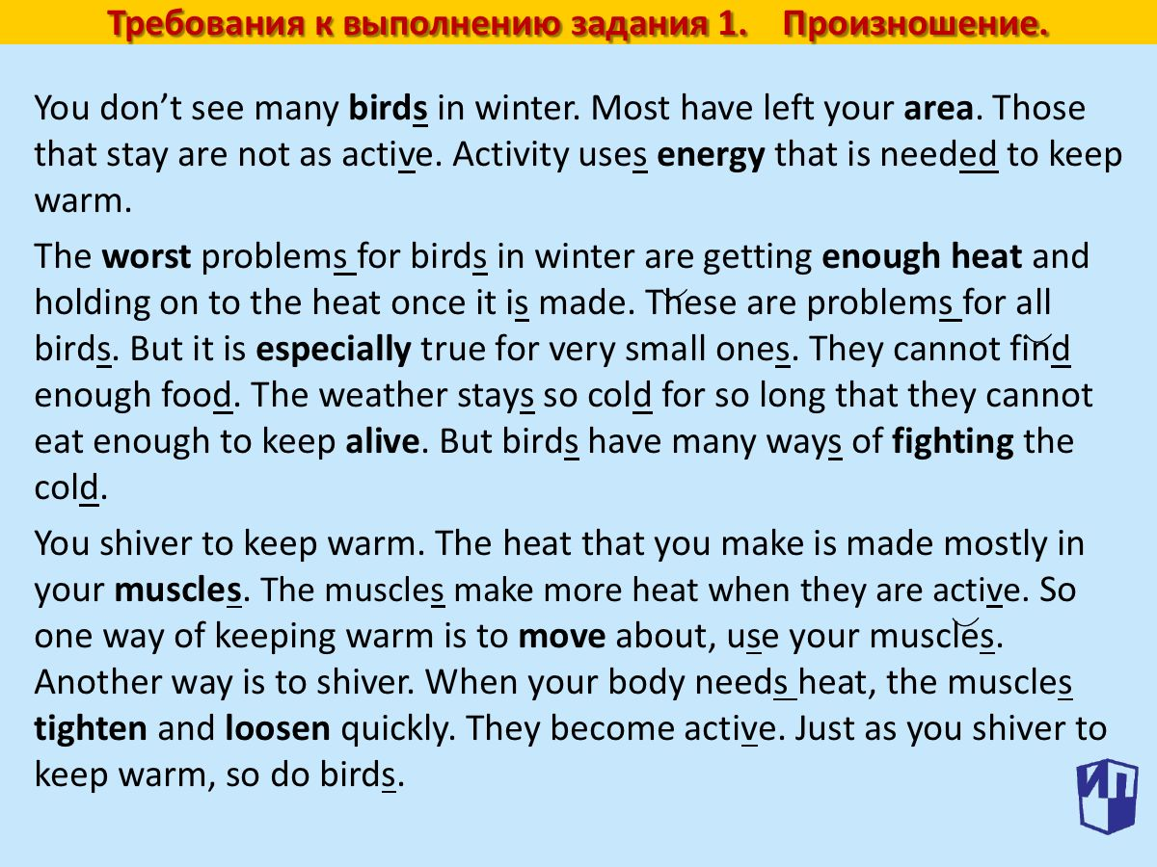

Slide 7
При чтении вслух экзаменуемый должен ОБЯЗАТЕЛЬНО продемонстрировать следующие навыки в области интонации (их отсутствие ведёт к снижению оценки):
расстанавливать паузы – правильно делить текст на смысловые группы (отрезки), с помощью пауз, варьирующихся по длине (более короткие внутри предложения, более длинные в конце предложения);
расстанавливать фразовое ударение – чередование ударных и неударных слов в зависимости от характера слов (служебные vs знаменательные части речи);
владеть нисходящим тоном для законченной смысловой группы;
владеть восходящим тоном для оформления незаконченной группы, в том числе в случае перечисления;
правильно интонационно оформлять разные коммуникативные типы высказывания.

Slide 8
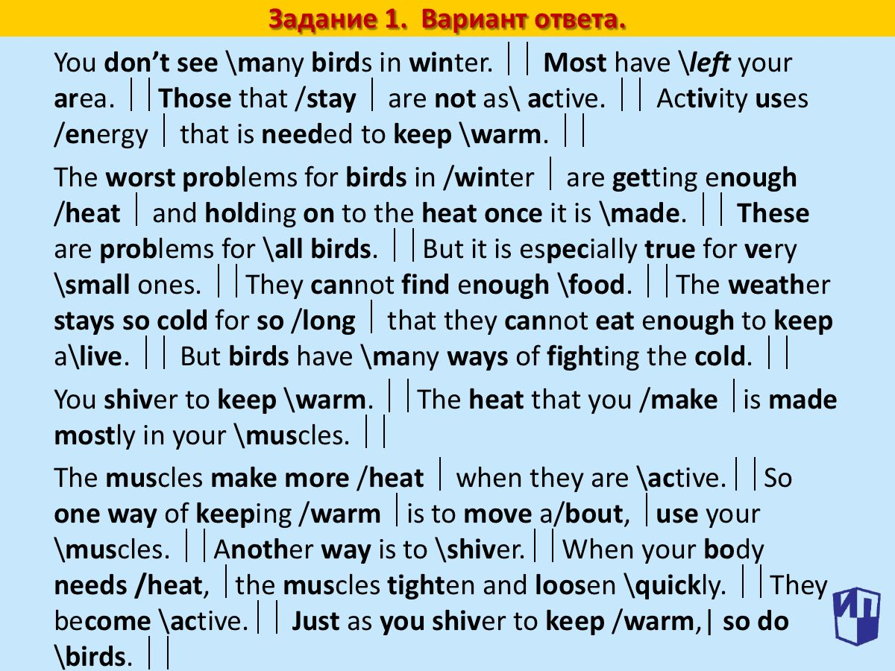

Slide 9
Фразовое ударение
Служебные слова, а именно артикли, союзы, вспомогательные и модальные глаголы, местоимения, как правило, оказываются безударными. Знаменательные части речи, т.е. слова с лексическим значением: существительные, прилагательные, смысловые глаголы – всегда оказываются под ударением.

Slide 10
Логическое ударение
Логическое ударение – это выделение в устной речи одного из слов предложения для усиления его смысловой нагрузки. Данное явление называется также эмфаза. Оно используется, когда необходимо выделить какие-то слова в силу логического построения рассуждения или противопоставить определённые слова. В английском языке такое выделение осуществляется с помощью нисходящего тона. Правильное понимание текста позволит читающему расставить нужные акценты.

Slide 11
ВАЖНО!
В случае, если участник экзамена не успел дочитать 1–2 слова, выполненное задание проверяется, если же не дочитано более 2 слов, задание не проверяется и оценивается в 0 баллов.
Если участник экзамена при чтении пропустил строку, ответ оценивается в 0 баллов.
Если участник экзамена при чтении пропускает слова, каждое пропущенное слово считается грубой ошибкой. Таким образом, при трёх пропущенных словах ответ также оценивается в 0 баллов.
Под фонетическими ошибками, искажающими смысл, понимаются ошибки, которые приводят к сбою в коммуникации.
Помнить, что каждый пропуск слова считается отдельно и не является повторяющейся ошибкой;
Повторяющимися ошибками считаются только ошибки в произнесении одного и того же слова;
Помнить, что каждое недочитанное слово и вставленный слог считаются ошибками

Slide 12
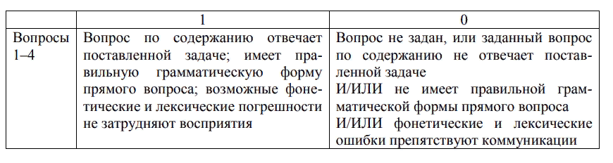
Задание № 2 условный диалог-расспрос с опорой на вербальную ситуацию и фотографию (картинку)

Slide 13
Важно!
Эксперты принимают правильно построенные развёрнутые косвенные вопросы, даже если их четыре, но при обучении нужно обращать внимание учащихся на то, что в задании и в критериях требуется всё же задать четыре прямых вопроса.
Необходимо, чтобы интонация соответствовала типу вопроса (общий - вверх, специальный – вниз и т.п.)
Довольно частой ошибкой в задании 2 является использование местоимения it в первом вопросе вместо названия предмета/задания и т.д., так что непонятно, о чём идёт речь. Последующие вопросы могут содержать местоимение it, если вопросы относятся к той же организации, тому же месту или предмету.
Вопрос не принимается, если отсутствие артикля влияет на смысл высказывания. Например: “What are dental programs?/ What is time?” вместо “What are the dental programs?/ What’s the time?”
Если участники ЕГЭ используют местоимение they вместо you, например: “Do they (нужно you) have music?” – вопрос не принимается и оценивается в 0 баллов, но в случае, если подобная ошибка встречается ещё раз, она считается повторяющейся и не учитывается.

Slide 14
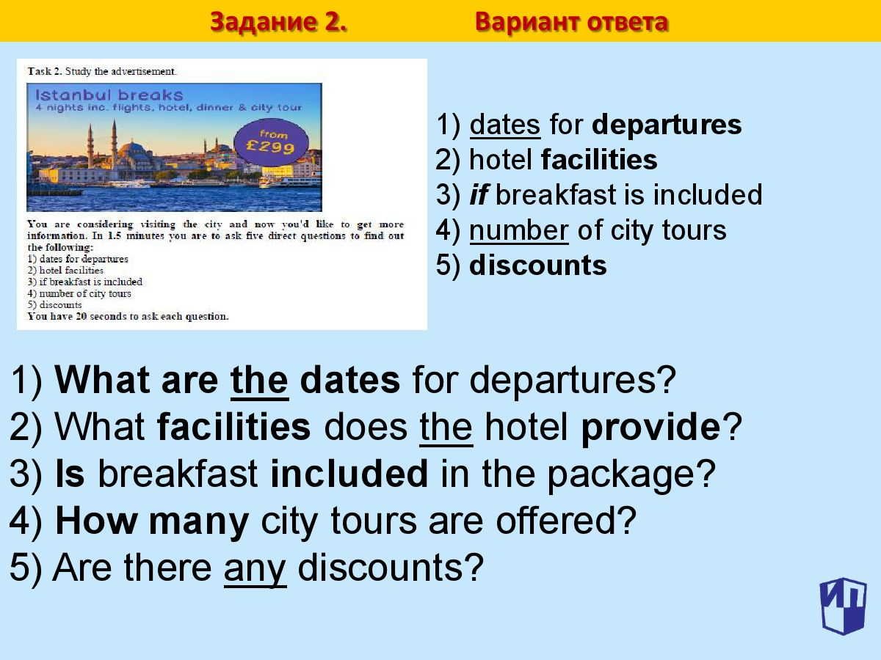

Slide 15
ENTRANCE/ADMISSION FEE /MEMBERSHIP FEE (CLUB)
HOW MUCH IS THE ENTRANCE/ ADMISSION/ MEMBERSHIP FEE?
HOW MUCH DOES THE ENTRANCE COST?
HOW MUCH SHOULD I PAY FOR THE ENTRANCE/ADMISSION?
HOW MUCH SHOULD I PAY TO BECOME A MEMBER OF YOUR CLUB?
PRICE
HOW MUCH DOES/DO ... COST?
HOW MUCH IS/ARE ...?
WHAT’S THE PRICE OF… ?
HOW MUCH SHOULD I PAY FOR… ?
TRANSPORT/WAYS TO GET
HOW CAN I GET TO YOUR/HOTEL/GYM?
WHAT IS THE BEST WAY TO GET TO YOUR HOTEL?
WHAT MEANS OF TRANSPORT CAN I USE TO GET TO YOUR HOTEL?
FACILITIES
WHAT FACILITIES DOES THE HOTEL HAVE?
WHAT FACILITIES DO YOU PROVIDE?
AGE RESTRICTION
ARE THERE ANY AGE RESTRICTIONS FOR ...?
MINIMUM AGE LIMIT (FILM)
WHAT IS THE MINIMUM AGE LIMIT FOR THIS FILM?
IS THERE A MINIMUM AGE LIMIT?
OPENING HOURS
WHAT ARE THE OPENING HOURS OF THE SHOP?
WHAT TIME DOES YOUR SHOP OPEN AND CLOSE?

Slide 16
DEPARTURE TIME
WHEN DOES THE BUS LEAVE?
WHAT’S THE DEPARTURE TIME OF THE BUS?
DATES OF THE EVENT
WHAT ARE THE DATES OF THE PAINTING CONTEST?
LOCATION OF THE SHOP
WHERE IS THE SHOP LOCATED?
WHAT IS THE LOCATION OF THE SHOP?
LENGTH OF THE TOUR/TRIP
WHAT IS THE DURATION OF THE TOUR/TRIP?
HOW LONG DOES THE TOUR/TRIP LAST?
LOCATION OF THE CLASSES
WHERE ARE THE CLASSES HELD?
WHERE DO THE CLASSES TAKE PLACE?
TYPES OF CARS
WHAT TYPES OF CARS ARE AVAILABLE?
WHAT TYPES OF CARS DOES YOUR SHOP OFFER?
DELIVERY SERVICE
IS THERE A DELIVERY SERVICE IN YOUR SHOP?
DOES YOUR SHOP PROVIDE/OFFER A DELIVERY SERVICE?

Slide 17
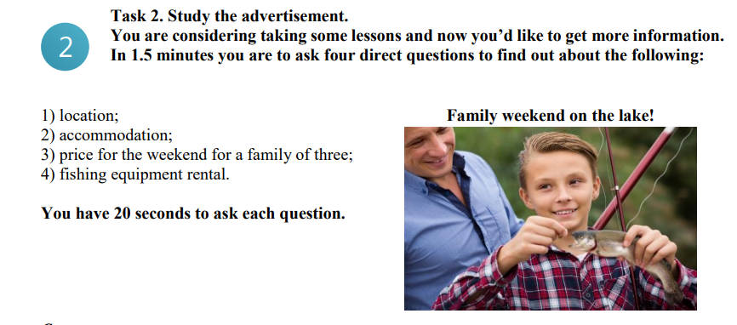
1.WHERE IS THE LAKE LOCATED?
2.DOES YOUR TRAVEL AGENCY PROVIDE ANY ACCOMODATION FOR TOURISTS?
3.WHAT IS THE PRICE FOR THE WEEKEND FOR A FAMILY OF THREE?
4.DOES YOUR TRAVEL AGENCY PROVIDE/OFFER ANY FISHING EQUIPMENT FOR RENT?

Slide 18
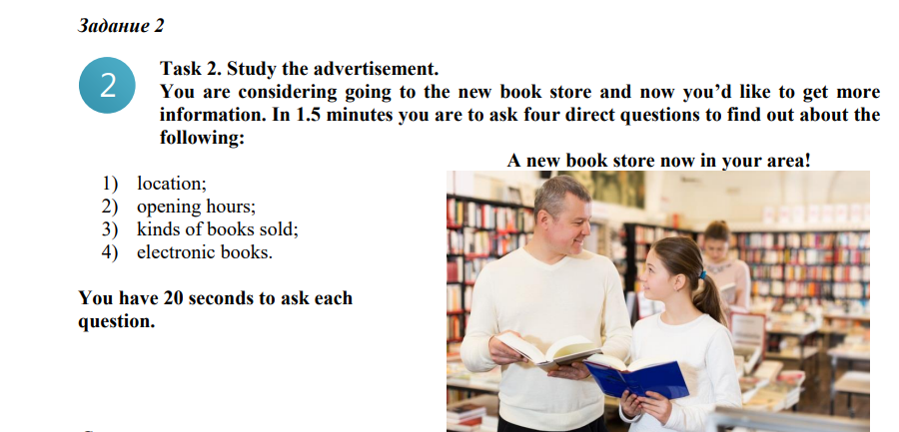
1.WHERE IS THE NEW BOOK STORE LOCATED?
2.WHEN DOES YOUR BOOK STORE OPEN AND CLOSE?
3.WHAT KINDS OF BOOKS ARE OFFERED IN YOUR BOOK STORE?
4.ARE ELECTRONIC BOOKS AVAILABLE IN YOUR BOOK STORE?

Slide 19
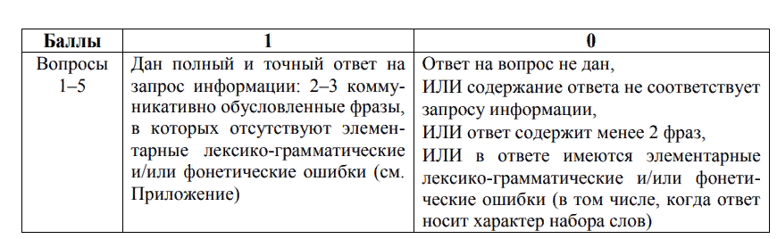
Задание № 3 условный диалог-интервью

Slide 20
Важно!
Под полным и точным ответом подразумевается развернутый, точный ответ на запрос информации, соответствующий коммуникативной установке и данный в нескольких фразах (минимум 2). Если ответ состоит только из одного предложения, то он оценивается в 0 баллов.
Если вопрос состоит из двух частей, например, «где и когда», учащемуся надо отреагировать на обе части вопроса, иначе ответ считается неполным и не принимается экспертом. Если интервьюер задает два вопроса сразу, в одном блоке, то требования к объёму не меняются: в ответе должно быть 2–3 фразы, независимо от того, содержит ли запрос интервьюера одно или два вопросительных предложения.
Если в вопросе идёт речь, например, о прошлом или о будущем, а учащийся отвечает в настоящем времени, например, на вопрос «Какие книги ты любил в детстве?» даётся ответ «Я люблю книги про животных» – это ошибка в коммуникации. К тому же типу ошибок отнесём вопрос “would you like” в ответе “I like”. В этих случаях ответы не принимаются.
Если ответ содержит элементарные ошибки, он не принимается.

Slide 21
Какие фонетические, лексические и грамматические ошибки ведут к 0 баллов за ответ на вопрос?
В отношении фонетических ошибок на сегментном уровне – это полное искажение фонетического облика слова, на сверхсегментном уровне – неестественные паузы, запинки, неверная расстановка фразовых ударений. Другими словами, это ситуация, когда речь воспринимается на слух с трудом.
В отношении лексических ошибок следует опираться на опыт оценивания задания 2. Экзаменуемый должен показать владение базовой лексикой. Неверное использование слова в контексте, нарушение лексической сочетаемости, интерференция с родным языком, приводящие к сбою коммуникации ведут к оцениванию ответа 0 баллом.
Что касается грамматических ошибок, ниже приводится список элементов содержания, обязательных к освоению на уровнях А1–А2

Slide 22
Cписок элементов содержания, обязательных к освоению на уровнях А1–А2, владение которыми должен продемонстрировать участник экзамена при выполнении задания № 3
Adjectives: comparative and superlative degrees
Adjectives and adverbs
Articles (when they change the meaning of the sentence)
Countable and uncountable nouns with much/many (How much / how many)
Countable nouns: the plural
Future actions (will, going to, Present Сontinuous)
Imperatives
Modals — can/could
Modals — have to
Modals — should
Modals — must
Passive voice (Present and Past Simple)
Present and Past Continuous
Present and Past Simple
Possessive case of nouns
Prepositions of time: on/in/at
Present Perfect
Pronouns
There + to be / It + to be
Verb + ing: enjoy / like / hate / love doing
Verb + to infinitive: like / hate / love to do
Word order in statements and questions

Slide 23
ЗАДАНИЕ №3
Task 3. You are going to give an interview. You have to answer five questions. Give answers to the questions Remember that you have to answer each question.
Tapescript for Task 3
Interviewer: Hello everybody! It’s Teenagers Round the World Channel. Our guest today is a teenager from Russia and we are going to discuss hobbies. We’d like to know our guest’s point of view on this issue. Please answer five questions. So, let’s get started.
Interviewer: What types of presents are popular among teenagers in Russia? Why do they like them?
Student: _________________________
Interviewer: What problem can arise when choosing a present for a teenager? Why is that so?
Student: _________________________
Interviewer: Which do you like more: giving or receiving presents? Why?
Student: _________________________
Interviewer: Are there any particular traditions in Russia connected with giving or receiving presents? If so, what are they?
Student: _________________________
Interviewer: What present would you most like to get for your next birthday? Why?
Student: _________________________
Interviewer: Thank you very much for your interview.
full
(2−3 sentences).
40 seconds

Slide 24
I believe that the most popular type of presents among teenagers in Russia is smartphones. Having the latest device is their main desire.
What types of presents are popular among teenagers in Russia? Why do they like them?
What problem can arise when choosing a present for a teenager? Why is that so?
In my view, the biggest problem in choosing a present for a teenager is the price. Nearly all teenagers want smartphones, which are not cheap.
Which do you like more: giving or receiving presents? Why?
Well, I like giving presents more. I really enjoy choosing presents for my friends and I like to make them happy.
Are there any particular traditions in Russia connected with giving or receiving presents? If so, what are they?
Yes, there are some traditions in Russia. On New Year's Day people wrap presents and put them under the Christmas tree. After midnight they exchange presents and have fun.
What present would you most like to get for your next birthday? Why?
Well, I would say the best present for my next birthday would be a new smartphone. I know that it isn't cheap, but it's my heart's desire

Slide 25
Для выражения своего мнения используйте фразы:
I believe/ In my opinion/ To my mind/ Personally, I believe и т.д.;
Если вы ошиблись во время ответа, то вы можете начать отвечать заново. Эксперт зачтет последнюю версию вашего ответа на вопрос.
Самое простое – заполните паузу общими фразами:
Hmm, that’s an interesting question… I’d say…Hmm, I haven’t thought about it before, but I can’t say for sure.
Если у вас осталось время после того, как вы ответили на вопрос, то рекомендуем просто подождать следующего вопроса, а не заполнять паузы, так как это может сыграть не в вашу пользу.

Slide 26
Что НЕ НУЖНО делать в устной части ЕГЭ
перефразировать вопрос;
стараться использовать сложную лексику;
стараться продемонстрировать богатый словарный запас;
стараться говорить больше;
переспрашивать, задавать вопросы;
здороваться;
отвечать отдельными словами;
делать слишком большие паузы между предложениями;
делать ЭЛЕМЕНТАРНЫХ лексико-грамматических ошибок и/или фонетических ошибок.

Slide 27
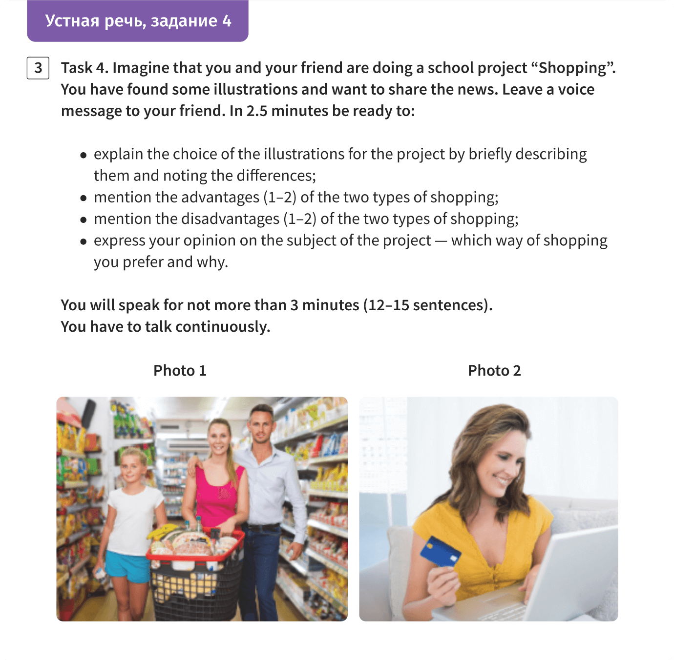
Задание 4:
Ученику необходимо представить, что он готовит совместный проект с другом на заданную тему. По заданию ему нужно оставить своему напарнику голосовое сообщение, в котором надо кратко описать две иллюстрации, указать на сходства и различия в рамках темы проекта, выделить по 1—2 плюса и 1—2 минуса тематики каждой иллюстрации и выразить свое мнение.
10 баллов

Slide 28
Совет №1.
Представьте, что вы записываете голосовое сообщение своему другу в мессенджере. Со своими друзьями мы общаемся в неформальном стиле, используя несложные предложения. При этом мы говорим достаточно быстро. Начните свое сообщение с приветствия и названия проекта, который вы с другом собираетесь защитить.

Slide 29
Совет №2.
Кратко опишите обе картинки. Имейте ввиду, что действие на картинке происходит «сейчас». Поэтому здесь нужно использовать такие времена как Present Continuous, Present Simple. Не забывайте использовать такие средства speculating (размышление, догадка), как might, could, look, seem.
Совет №3.
Определитесь со структурой подачи информации, когда говорите о преимуществах и недостатках. Это можно сделать следующим образом:
Сначала преимущества двух видов книг: бумажной и цифровой. Затем недостатки двух видов книг
Сначала преимущества и недостатки одного вида книг. Далее и преимущества, и недостатки второго вида книг

Slide 30
Совет №4. Говоря о своих предпочтениях и о выборе, многие выпускники говорят “…I would choose photo №1…”. Будьте здесь осторожны! Здесь нужно выбрать не фото, а предмет темы. В нашем случае книгу, либо электронную, либо обычную — печатную. Не забудьте упомянуть, почему вы сделали именно такой выбор.
Совет №5. Не забывайте тренировать чувство времени. Для подготовки ставьте перед собой песочные часы или таймер. Записывайте себя на диктофон и прослушивайте запись. Попробуйте предположить сколько баллов вы наберете, что именно «хромает» в вашем высказывании, и работайте над этим.

Slide 31


